Slide 1

KinetoCare
UNIVERSITATEA DIN BUCUREŞTI
FACULTATEA DE MATEMATICĂ ȘI INFORMATICĂ
SPECIALIZAREA BAZE DE DATE ȘI TEHNOLOGII SOFTWARE
Platformă distribuită pentru managementul parcursului terapeutic
COORDONATOR ŞTIINŢIFIC:
Conf. univ. dr. Radu Boriga
ABSOLVENT:
Niță-Gheorghiaș Anelis-Ramona

Slide 2
Problema identificată
Clinicile de kinetoterapie → instrumente generice (agende, foi de calcul)
Soluțiile existente (WebPT, Pabau, FizioHub, ReKi):
✓ Documentație clinică, facturare, calendar
✗ Selecție manuală a tipului de serviciu → risc de erori operaționale
✗ Nu există mesagerie pacient-terapeut
✗ Nu există feedback subiectiv post-ședință
✗ Nu există automatizare a parcursului terapeutic

Slide 3
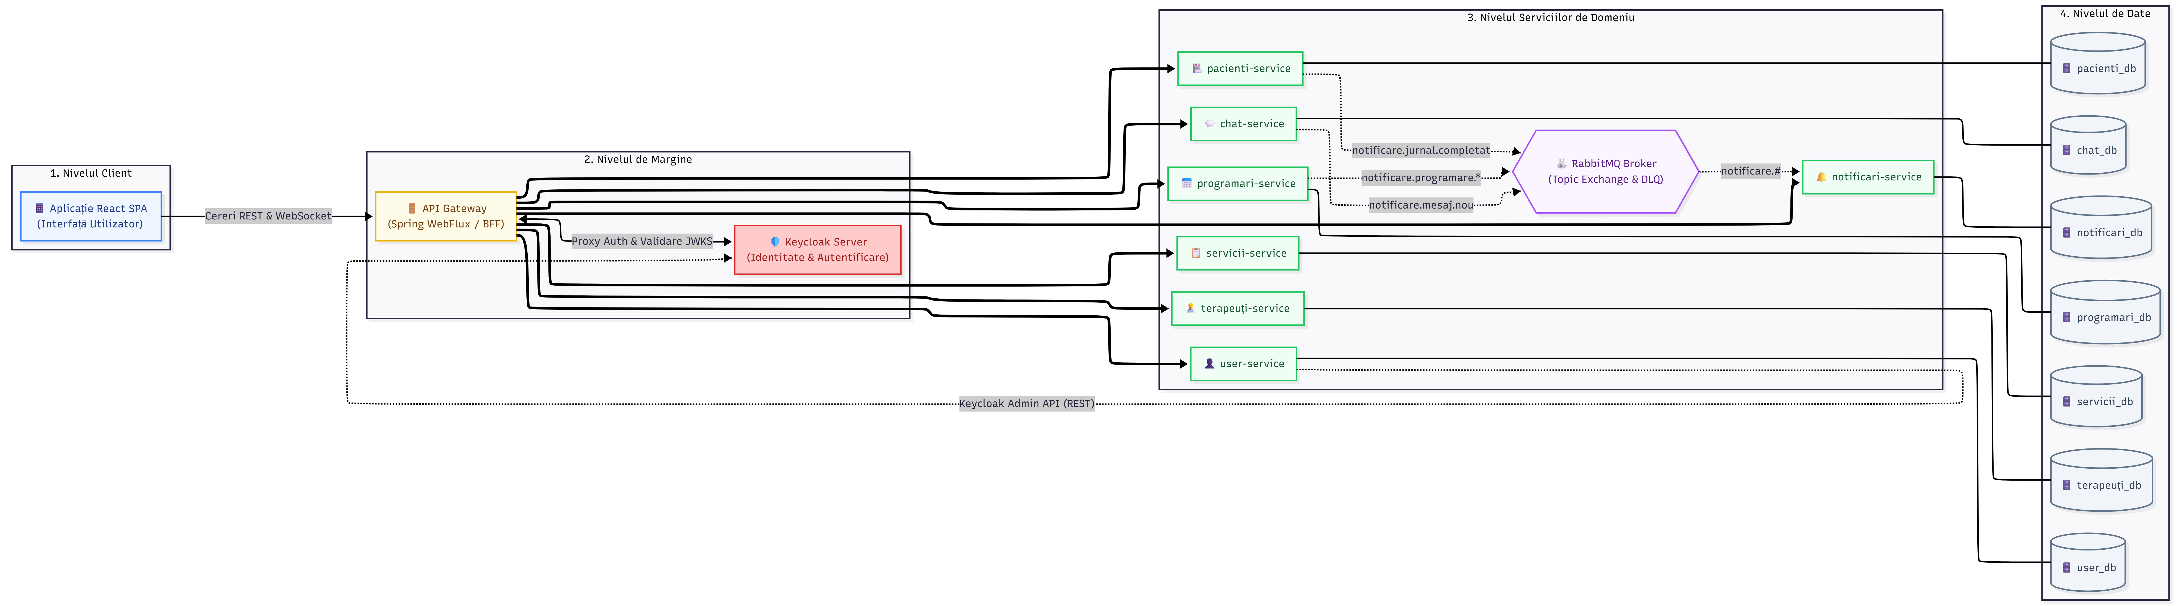
Arhitectura sistemului
Stiva Tehnologică: Java · Spring Boot · Spring Cloud · React · MySQL · RabbitMQ · WebSocket / STOMP · Keycloak · Docker · Kubernetes

Slide 4

Contribuții proprii

Slide 5
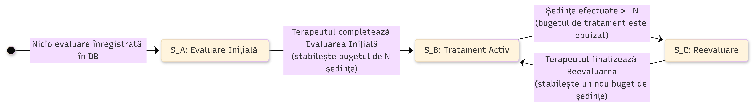
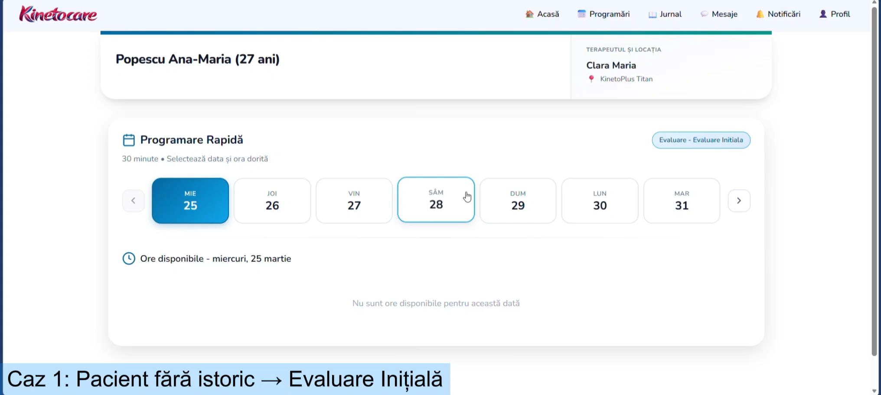
Automat finit determinist – eliminarea selecției manuale
Proprietăți cheie:
Starea nu e stocată – e recalculată la fiecare rezervare
Clientul nu trimite tipul serviciului în cerere (previne selecții eronate)
Repornirile microserviciului nu afectează traiectoria pacientului

Slide 6
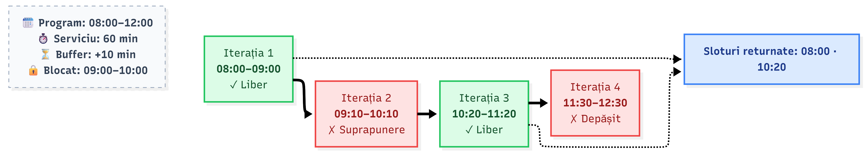
Sliding Window – generarea sloturilor de disponibilitate
Principiul Fail-fast → concediu / orar verificat prin OpenFeign înainte de orice interogare SQL
Se execută un SELECT → toate rezervările zilei extrase o dată (evită problema N+1)
Cursor orar → avansează cu durată_procedură + 10 min buffer operațional
Validare → suprapunerile calculate în memorie (JVM), fără interogări suplimentare

Slide 7
Mesagerie în timp real – WebSocket/STOMP
Model Zero-Trust extins pe canalul persistent
Problema
HTTP clasic: identitate verificată la fiecare cerere
WebSocket: cerere HTTP → HTTP 101 Switching Protocols → canal persistent
Filtrele HTTP există doar la stabilirea conexiunii → SecurityContextHolder gol → Feign eșuează (401)
Soluția: StompSecurityInterceptor
preSend() – Extrage JWT → reautentifică utilizatorul pe firul curent
Validare clinică – Feign verifică relația terapeutică activă → mesajul e salvat doar dacă relația există
postSend() – clearContext() → previne credential leakage prin curățare
Notes:
Trecerea la WebSocket pentru mesageria în timp real a introdus o problemă la nivelul filtrelor de securitate. După tranziția de protocol HTTP 101, conexiunea TCP persistentă face ca pachetele STOMP să ocolească complet lanțul clasic de filtre HTTP. Consecința directă este că obiectul SecurityContextHolder rămâne gol. Din această cauză, orice apel lansat prin Feign către alte microservicii eșuează cu eroarea 401.
Soluția implementată este clasa StompSecurityInterceptor. În faza preSend, înainte de procesarea mesajului, interceptorul decodează JWT-ul și repopulează manual contextul prin metoda setAuthentication, asociind utilizatorul sesiunii prin accessor.setUser().
Având identitatea restabilită pe firul de execuție, putem efectua validarea clinică: mesajul este persistat doar dacă interogarea sincronă confirmă existența unei relații terapeutice active.
Pasul final are loc în metoda postSend, unde execut obligatoriu clearContext(). Acest apel previne vulnerabilitatea de tip credential leakage. Deoarece firele de execuție sunt reutilizate direct din thread pool, lipsa acestei curățări ar lăsa datele de autentificare agățate pe un fir pe care îl va prelua ulterior un cu totul alt utilizator.

Slide 8
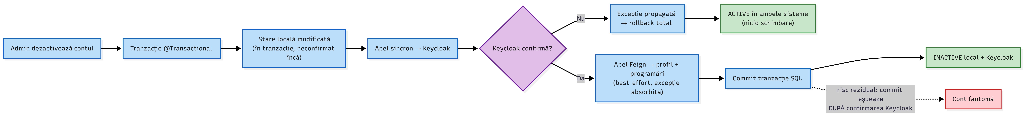
Scrierea duală la dezactivare
Problema: dezactivarea unui cont → scriere duală (Keycloak + MySQL trebuie actualizate simultan)
Soluția: @Transactional cu două strategii de eroare
Risc rezidual: cont fantomă → jurnalizat pentru audit

Slide 9
Limitări și direcții viitoare
1. Scriere duală → risc rezidual de conturi fantomă → soluție: tiparul Transactional Outbox.
2. Fotografii stocate Base64 în DB (anti-pattern) → soluție: externalizare media prin S3/MinIO.
3. Arhitectură single-tenant → soluție: SaaS multi-tenant (schema-per-tenant + Realm Keycloak per clinică).
Direcție de cercetare: asistent AI intern (LLM open-source, GDPR-compliant) pentru documentarea clinică.
Notes:
„Ca în orice produs minim viabil, am făcut niște compromisuri tehnice asumate. Cea mai mare limitare curentă este stocarea fotografiilor ca Base64 în MySQL, ceea ce fragmentează paginile InnoDB. Soluția directă va fi mutarea lor într-un instanță MinIO tip S3. De asemenea, pentru a rezolva fereastra de inconsistență de la înregistrarea simultană în DB și Keycloak, voi migra de la mecanismul actual de Saga către tiparul Transactional Outbox. Pentru viitor, scalarea vizează transformarea într-un sistem Multi-Tenant prin alocarea unei scheme dedicate per clinică, și integrarea unui model LLM rulat local pentru asistarea terapeutului în scrierea notelor de evoluție.

Slide 10
Vă mulțumesc!
10

